Slide 1
ЗНАКОМСТВО С БИБЛИОТЕКОЙ
Подготовила:
Чернявская Елена Владимировна
Заведующая библиотекой
МБОУ СОШ «Горки-Х»

Slide 2
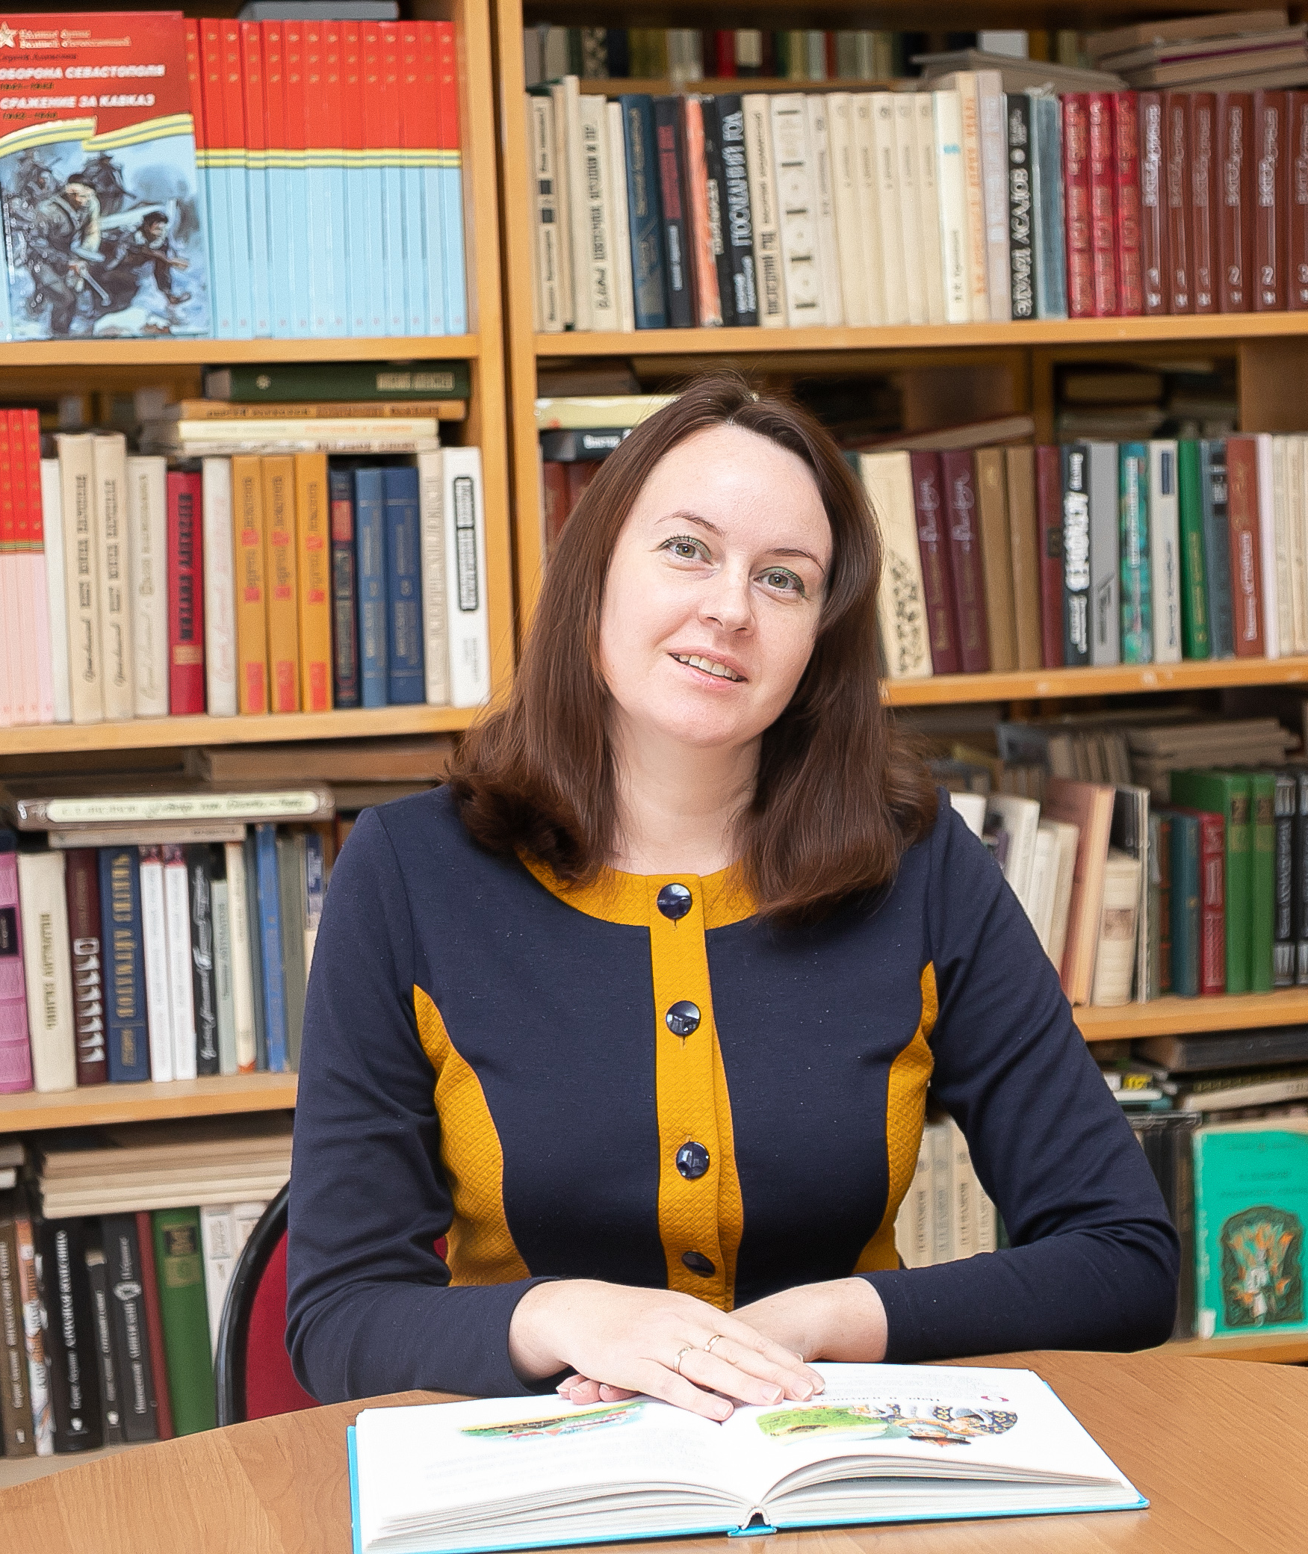
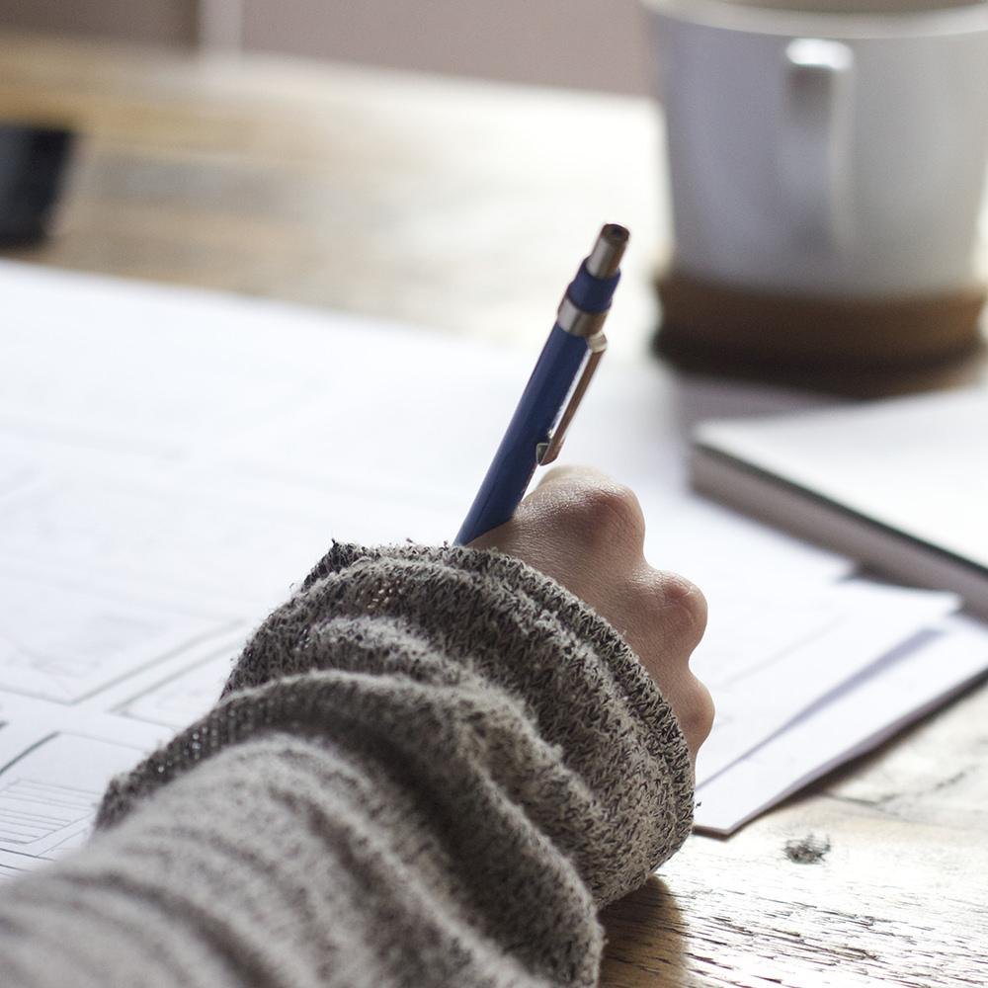
Здравствуйте!
Давайте познакомимся!
Меня зовут
Елена Владимировна
Я Заведующая библиотекой
школы «Горки-Х»

Slide 3
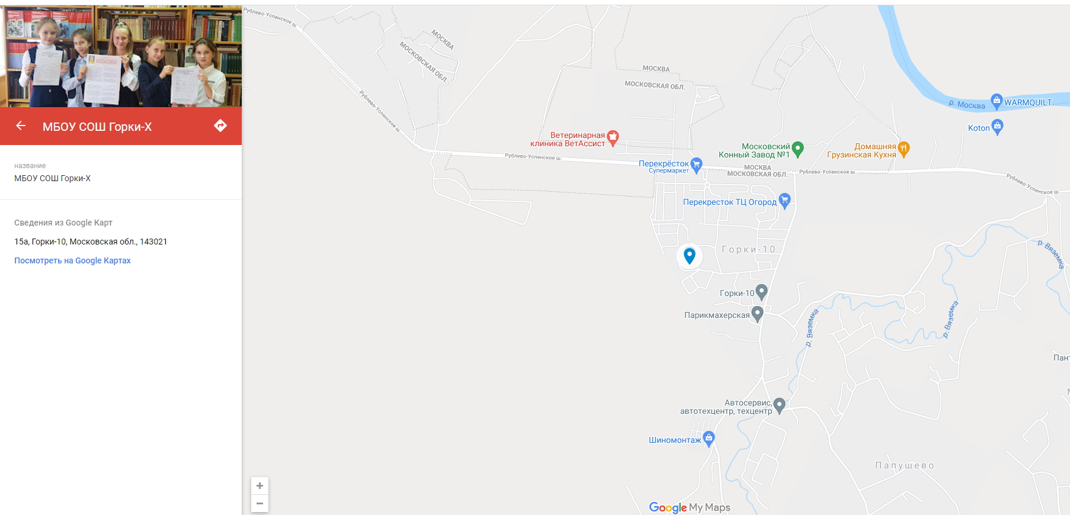
Библиотека МБОУ СОШ «Горки-Х» на карте Московской области:
our office
1345 читателей
Это число постоянно меняется из года в год, читателей нашей библиотеки становится всё больше!

Slide 4
Библиотечный фонд: 63930 экземпляра книг.
Художественная литература: 40348 экземпляра книг.
Учебники: 23582 экземпляра книг.

Slide 5
Зарегистрируйтесь и бесплатно читайте 2500 электронных книг.
first
second
last

Slide 6
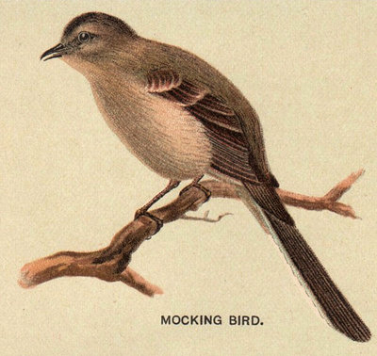
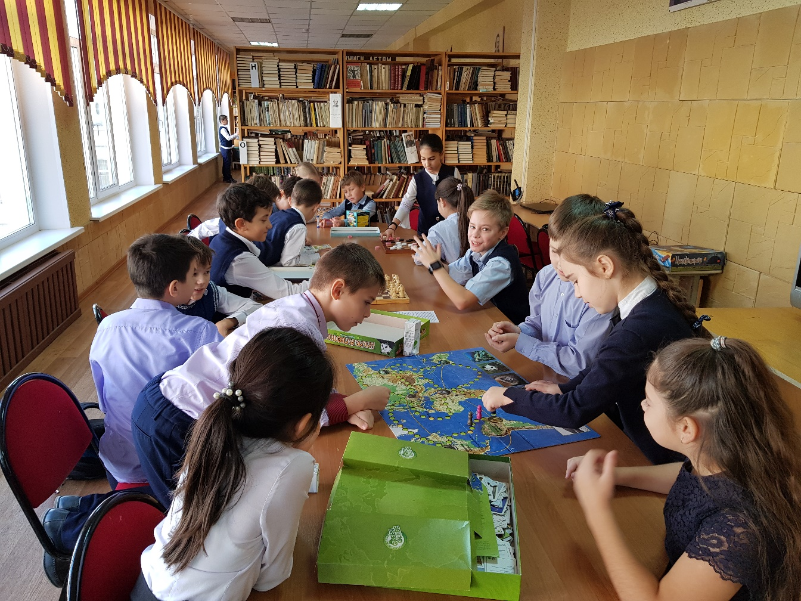
Цель библиотеки: Организация работы библиотеки как информационного, образовательного и культурного центра.
В Библиотеке:
Можно выбрать нужную тебе книгу из множества других.
Книгу или журнал можно взять с собой или почитать в читальном зале.
Школьники могут готовиться к урокам и проектам.
Школьники могут играть в шахматы, шашки и другие настольное игры.

Slide 7
Мероприятия в Библиотеке

Slide 8
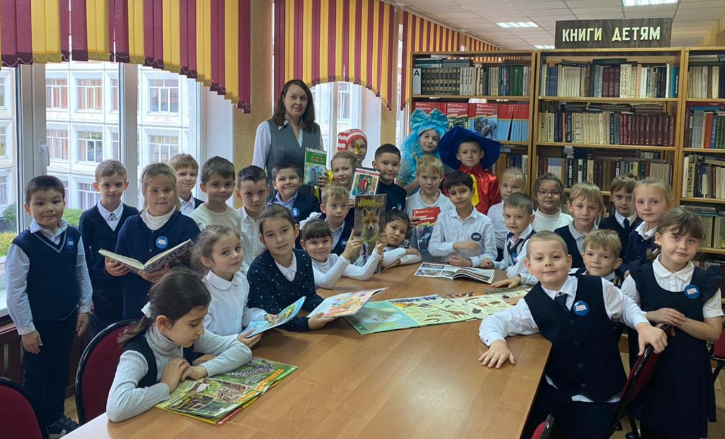
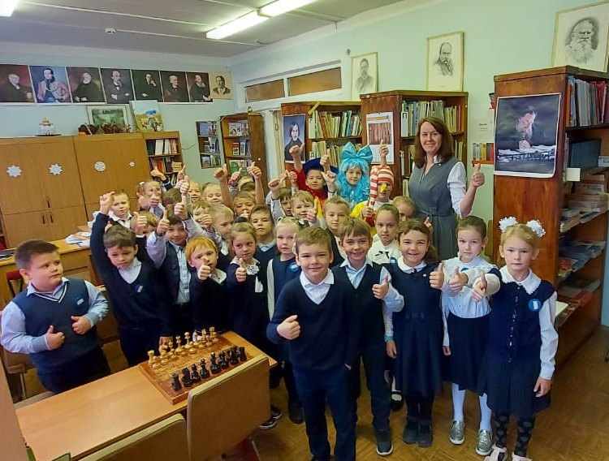
1.Знакомство с библиотекой

Slide 9
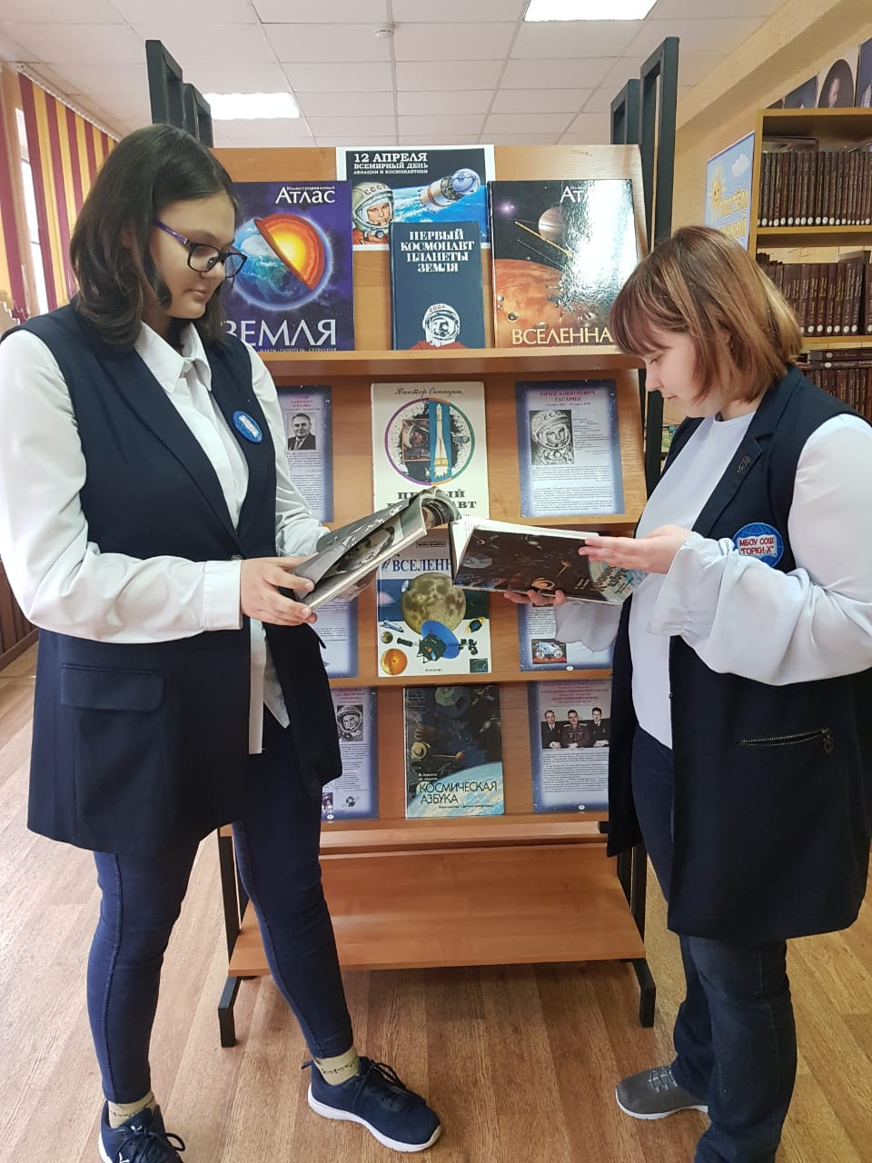
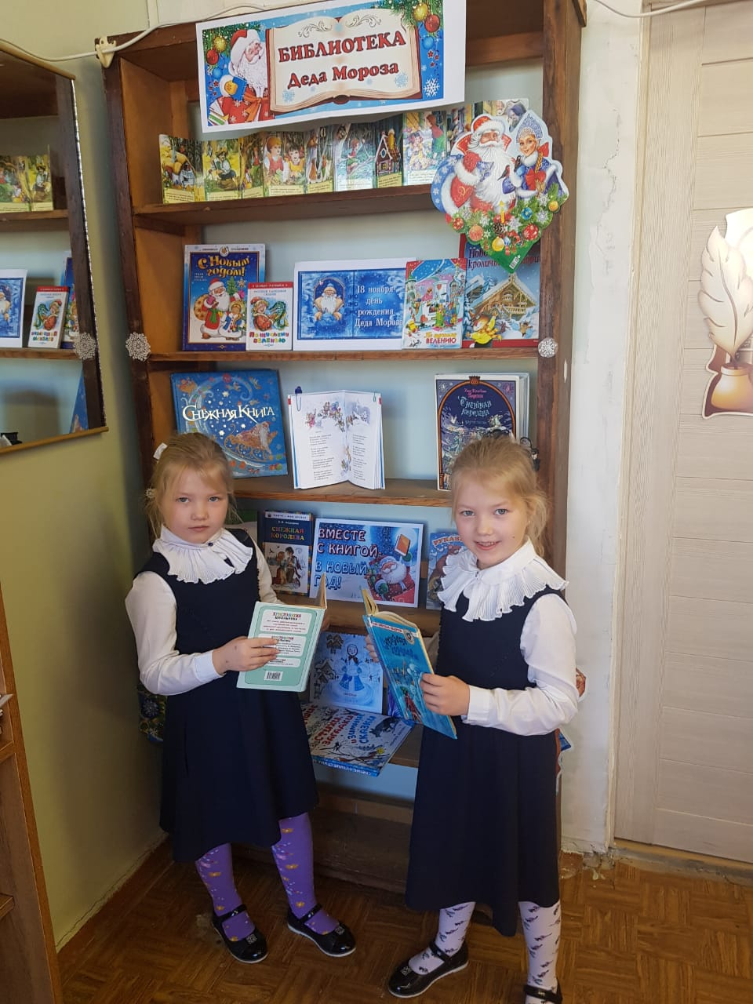
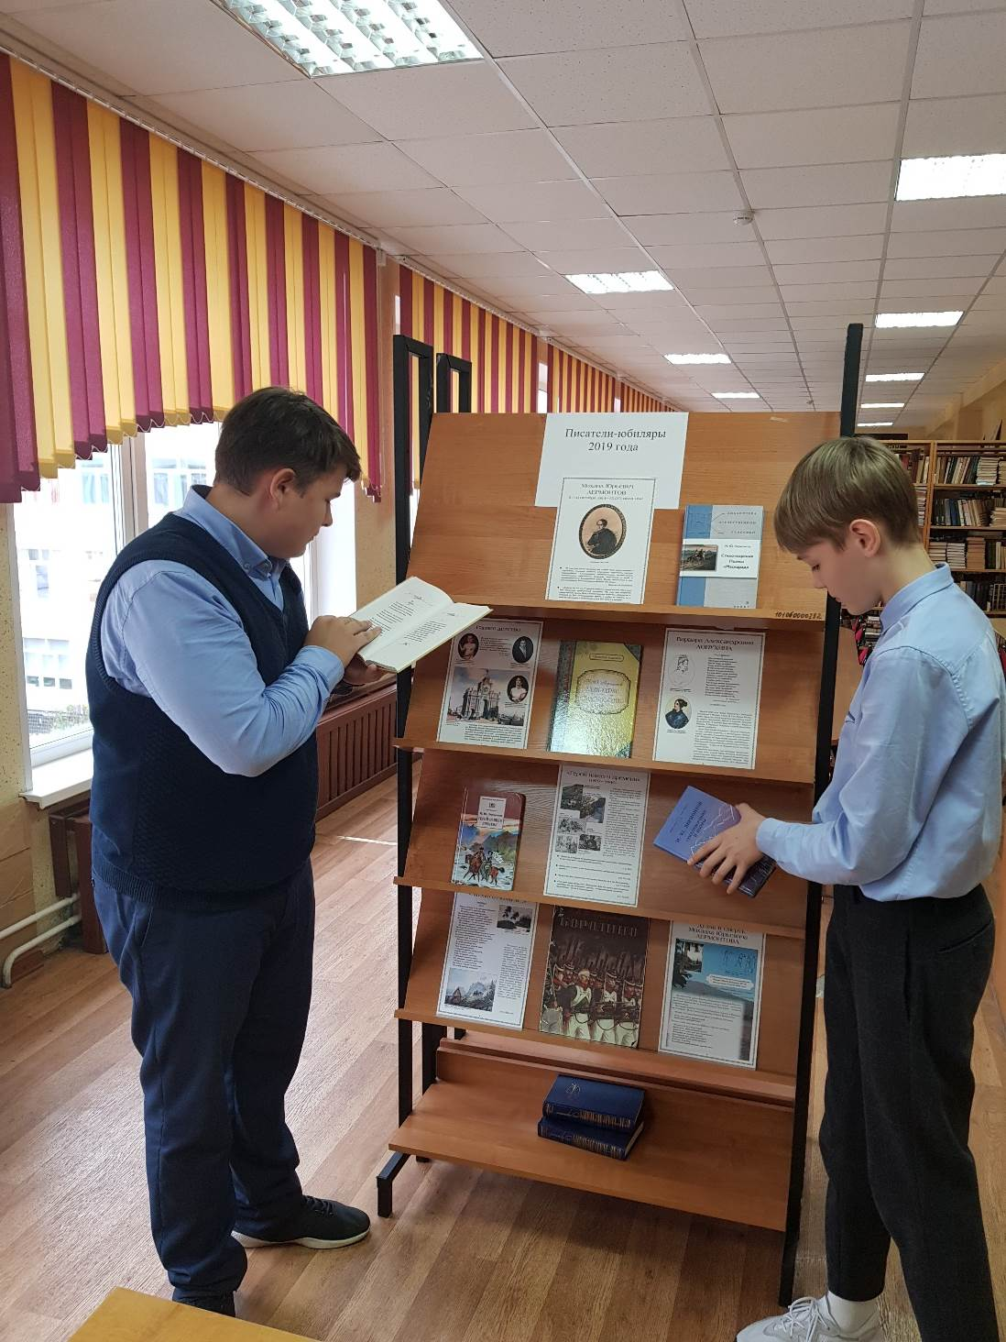
2. Книжные выставки

Slide 10
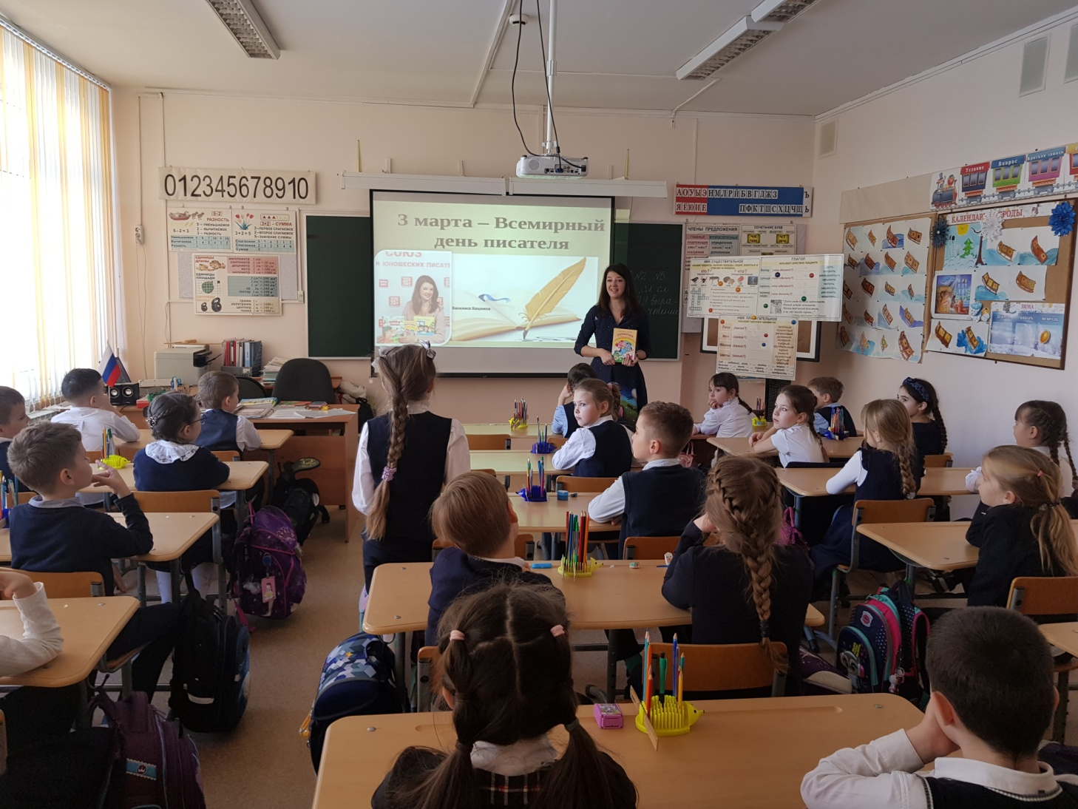
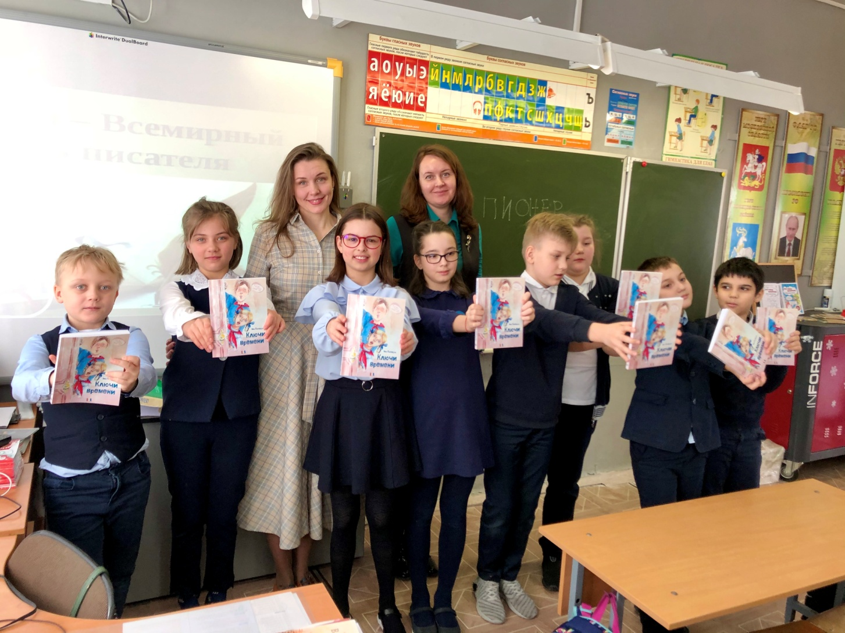
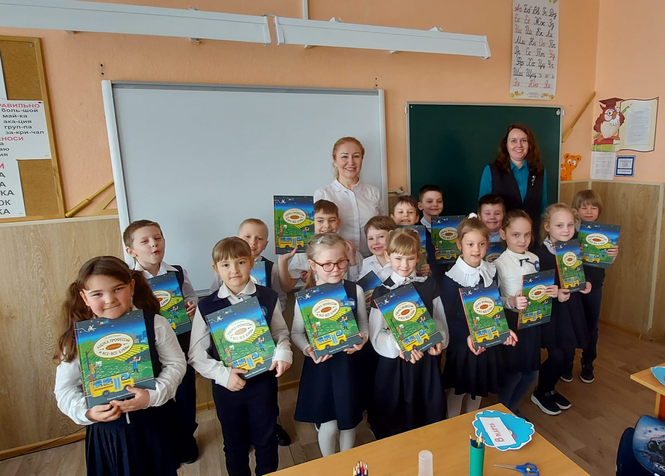
3.Встреча с писателями

Slide 11
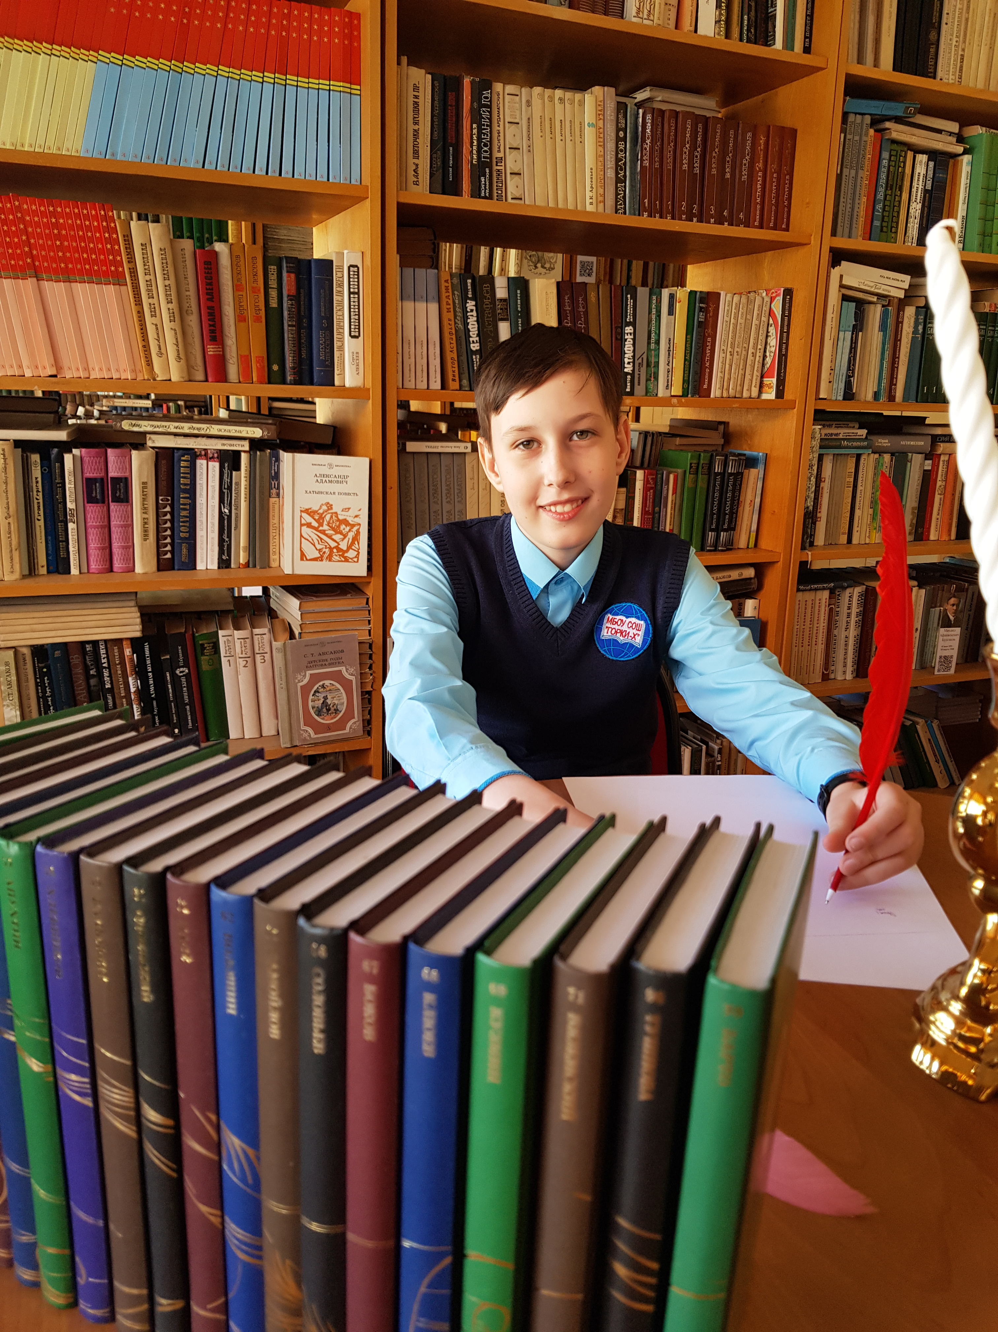
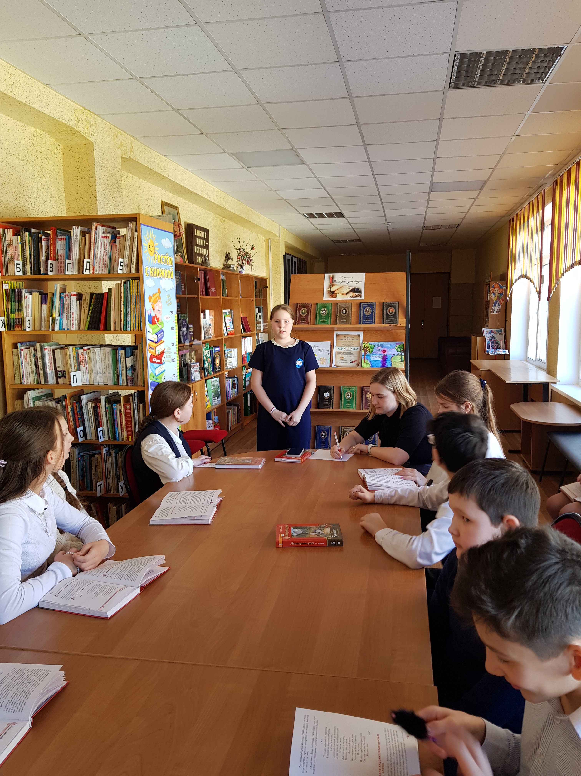
4.Праздник поэзии

Slide 12
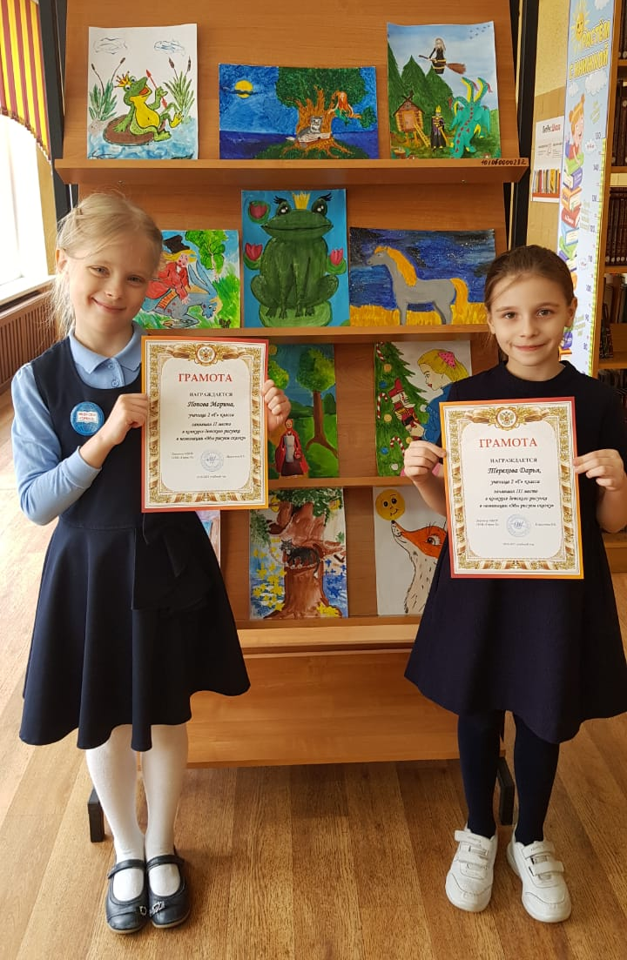
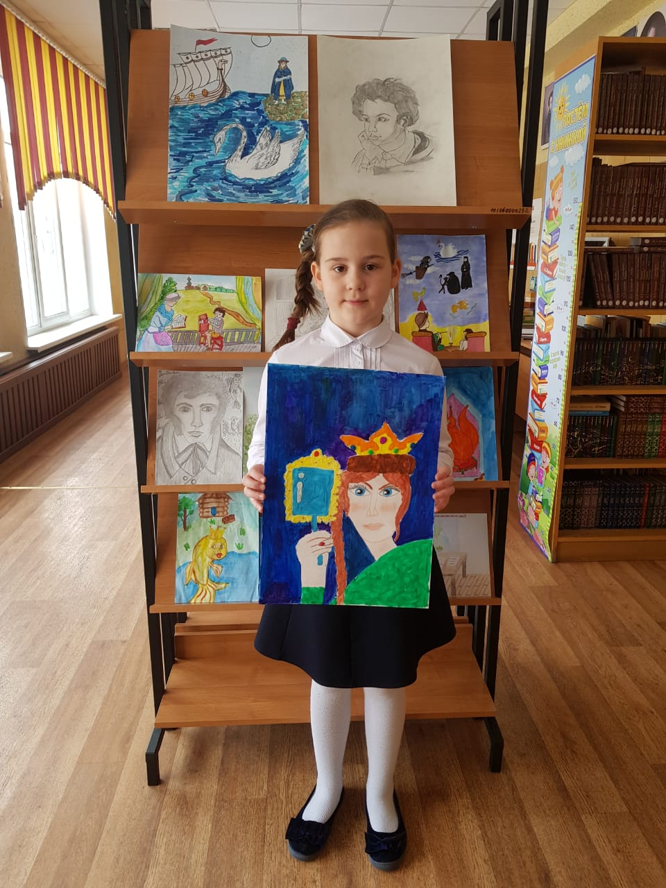
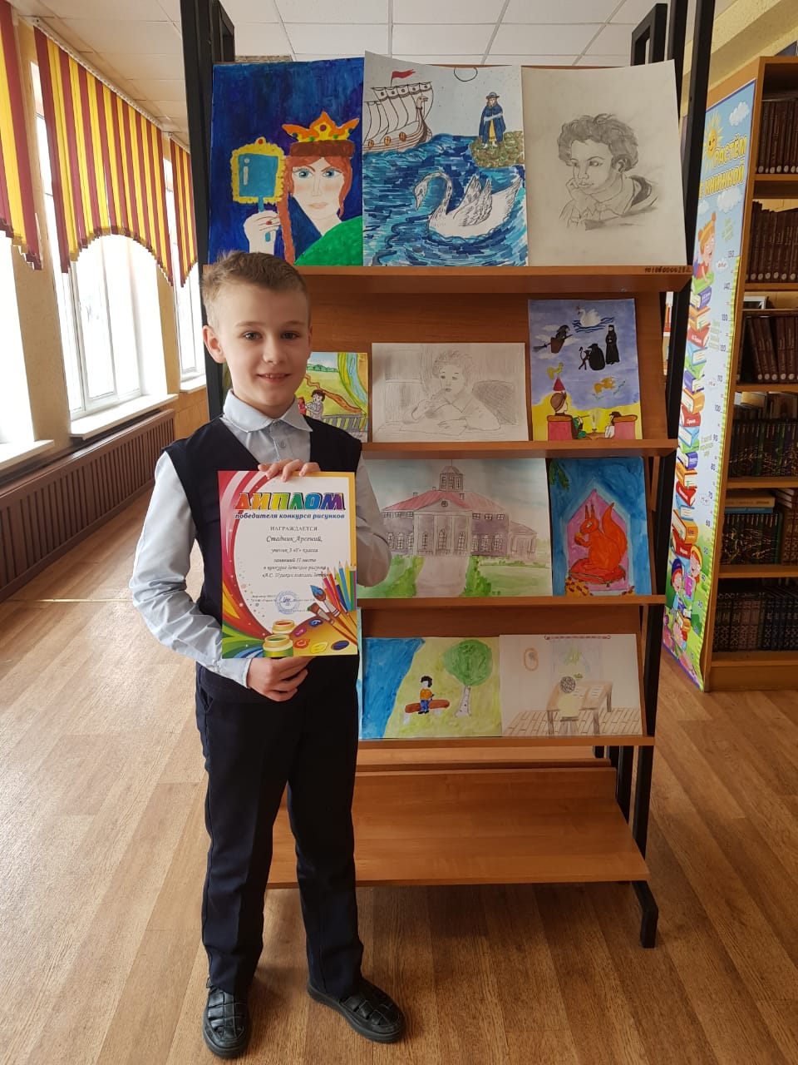
5.Конкурсы рисунков

Slide 13
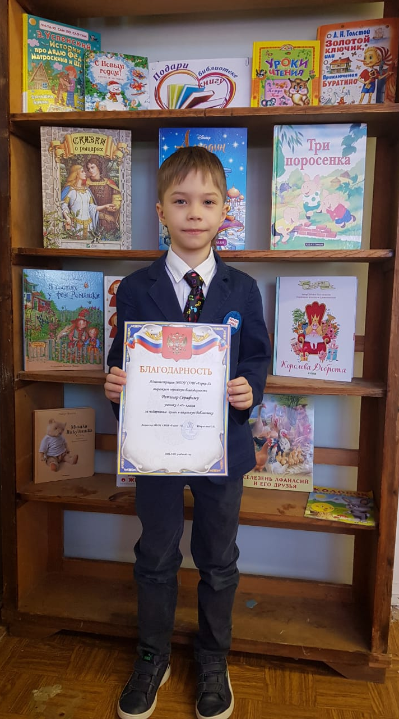
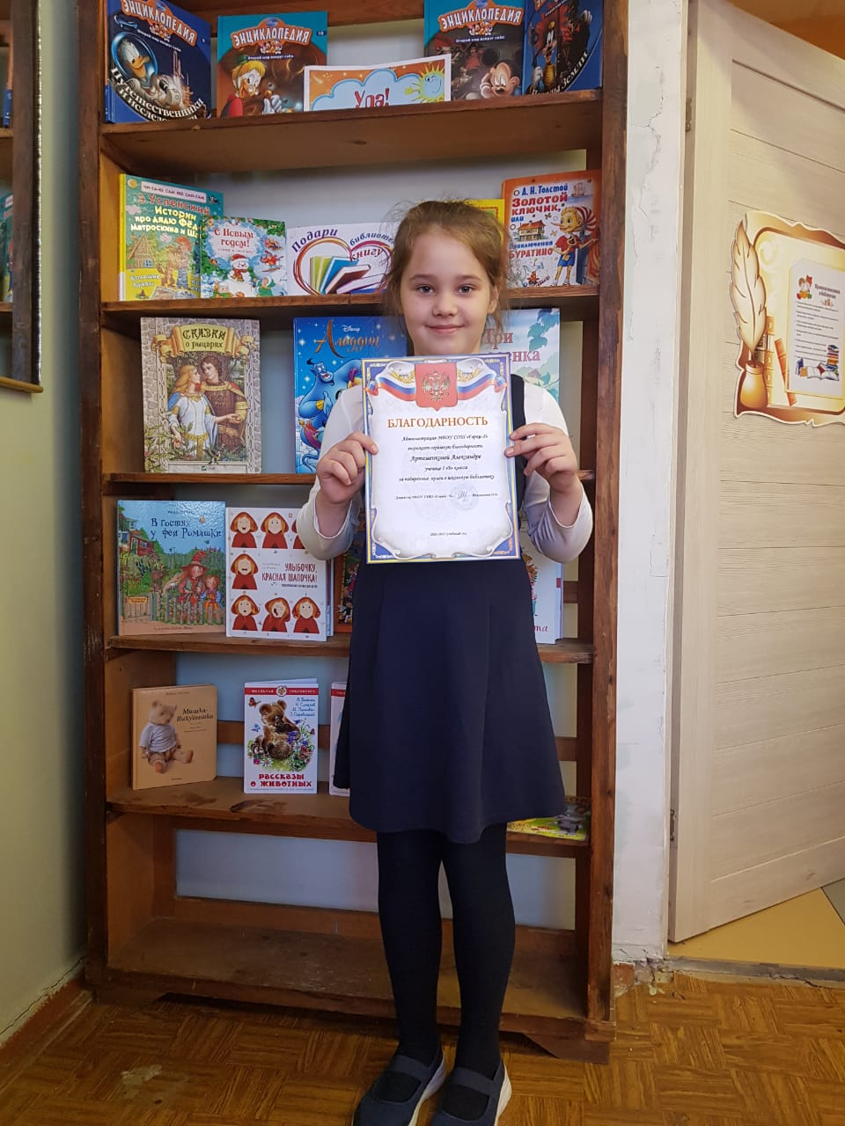
6.Акция «Подари книгу Библиотеке»

Slide 14
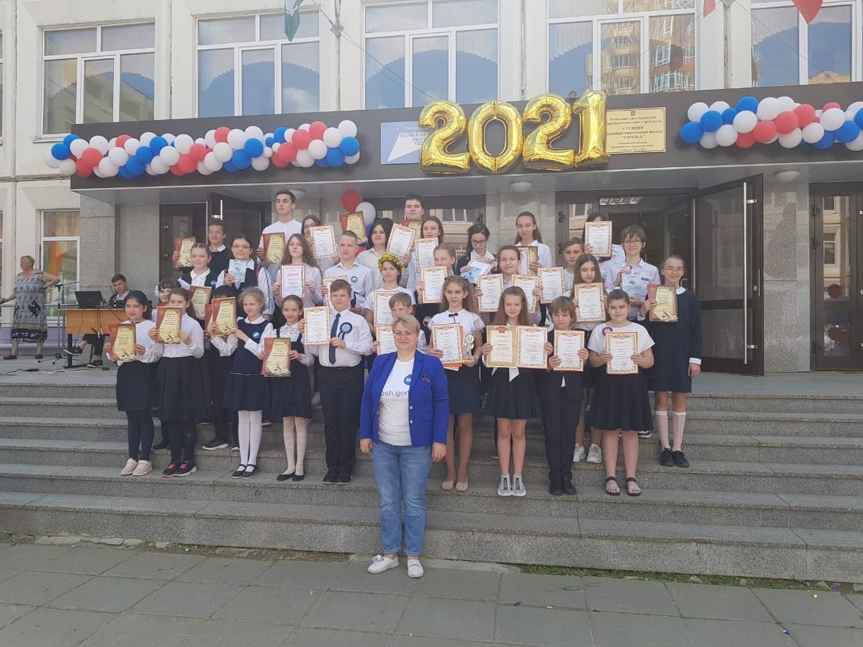
7.Конкурсы: «Самый читающий класс», «Лучшие читатели школьной библиотеки»

Slide 15
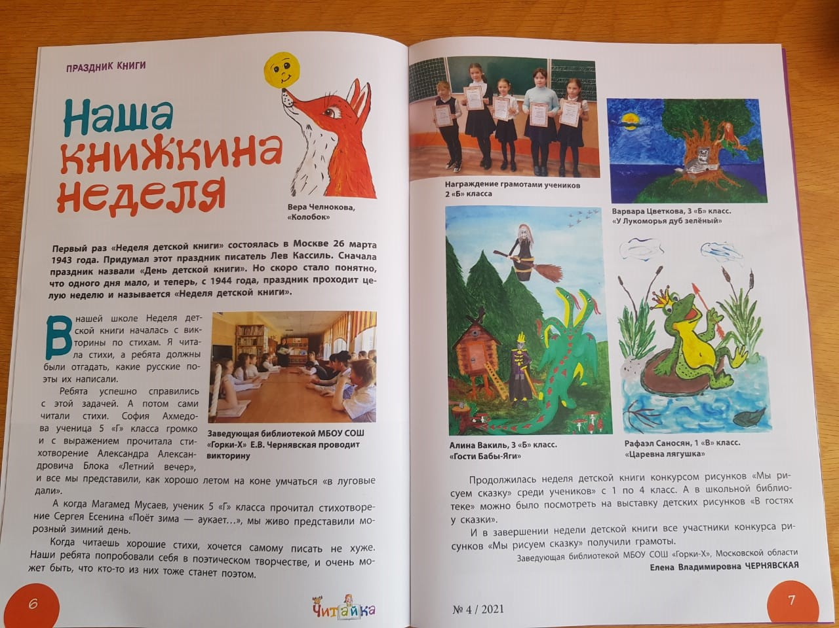
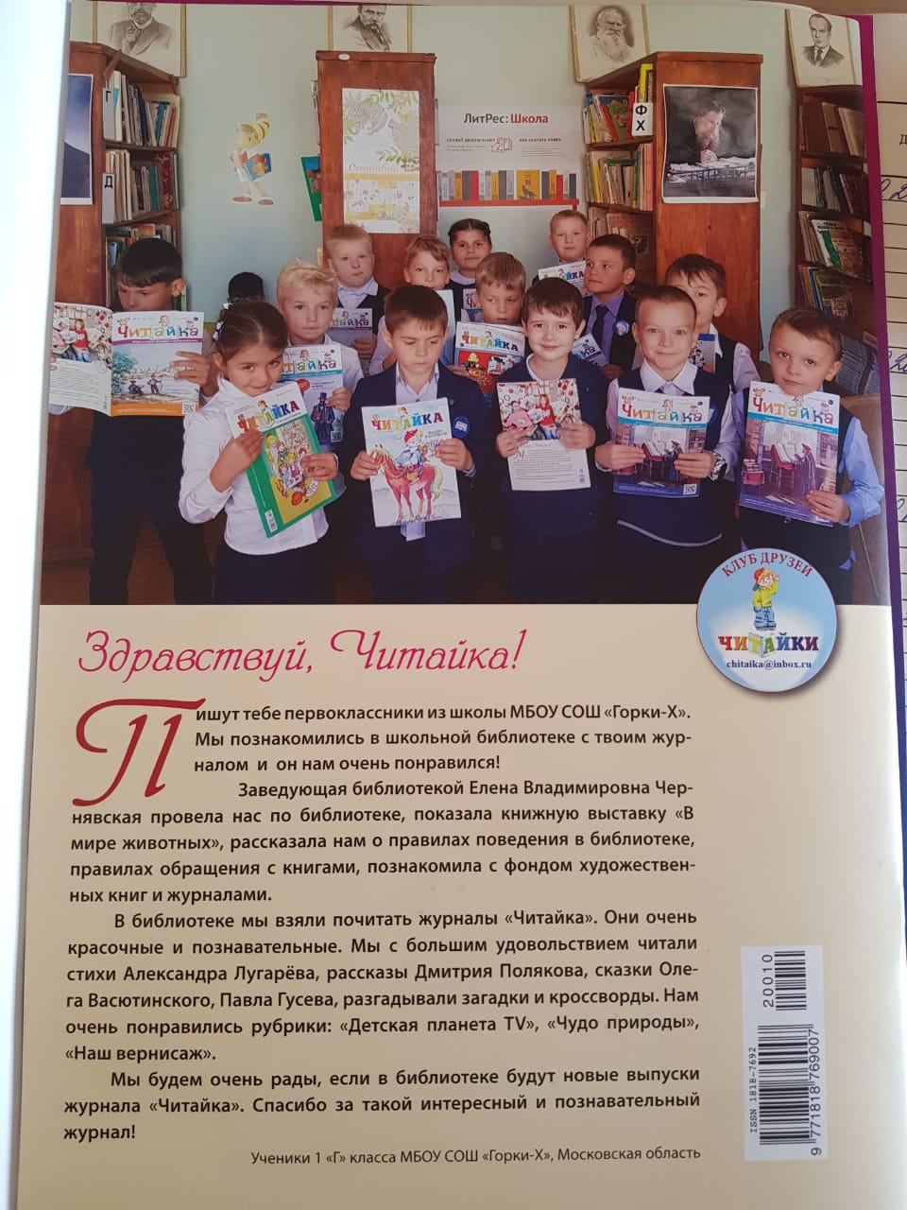
8. Публикация в журналах «Читайка»

Slide 16
Благодарю за внимание!

